Slide 1

Arbeit mit dem Text
“Karin ist weg”
Larina Tatiana Wadimowna
Deutschlehrerin der Schule №1158, Moskau

Slide 2
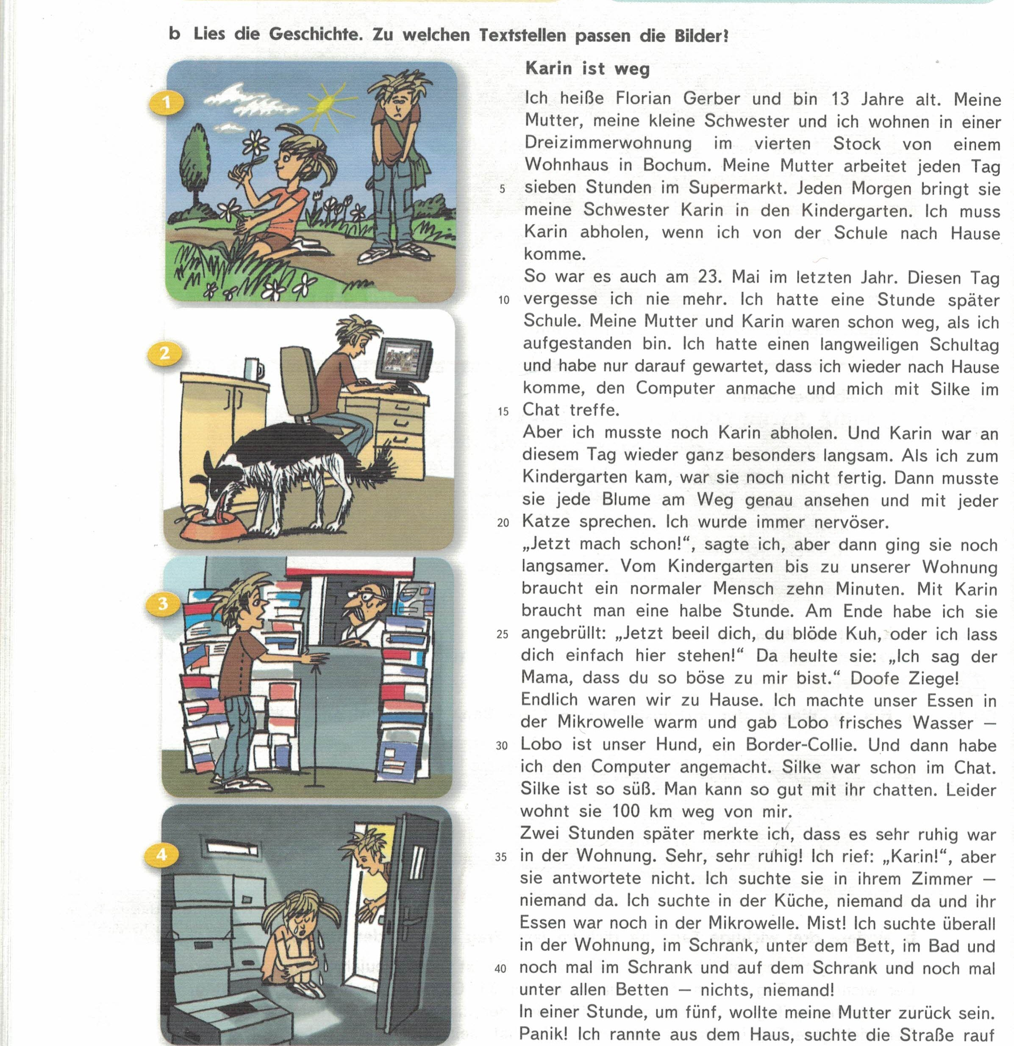
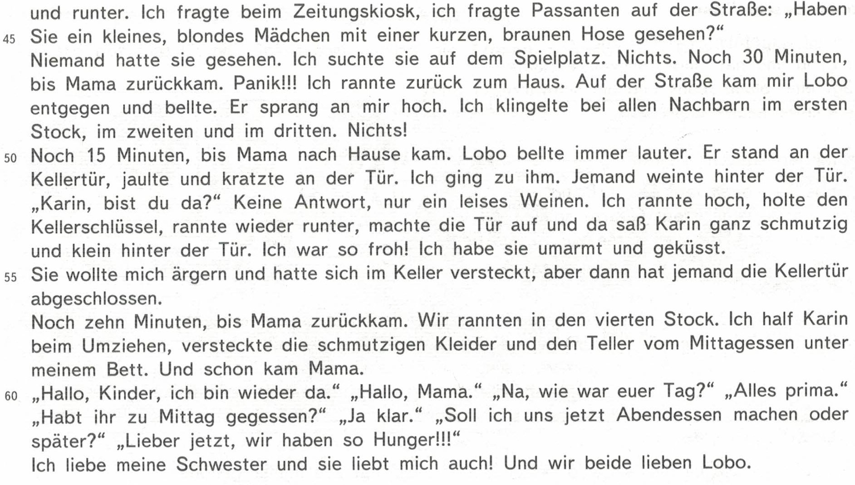
Bild 1 – Zeilen 16-17,
Bild 2 – Zeilen 26-28,
Bild 3 – Zeilen 41-43,
Bild 4 – Zeilen 48-50

Slide 3
Fragen zum Text
Wie heisst der Autor des Textes (Florian)? Wie alt ist er?
Wo wohnt er?
Wie gross ist seine Familie? Wer gehört zu seiner Familie?
Wo arbeitet seine Mutter?
Warum muss Florian nach der Schule in den Kindergarten gehen?
Was bedeutet das: Karin war am 23.Mai besonders langsam?
Warum war Florian böse, als er mit seiner Schwester nach Hause ging?
Wer ist Lobo?
Was merkte Florian zwei Stunden später zu Hause?
Wo suchte er seine Schwester?
Wen fragte er über seine Schwester?
Wer und wo hat Karin gefunden?
Wie hat Lobo Karin gefunden?
Warum hat sich Karin im Keller versteckt?
Hat die Mutter bemerkt, dass etwas mit Karin passierte, als sie bei der Arbeit war?

Slide 4
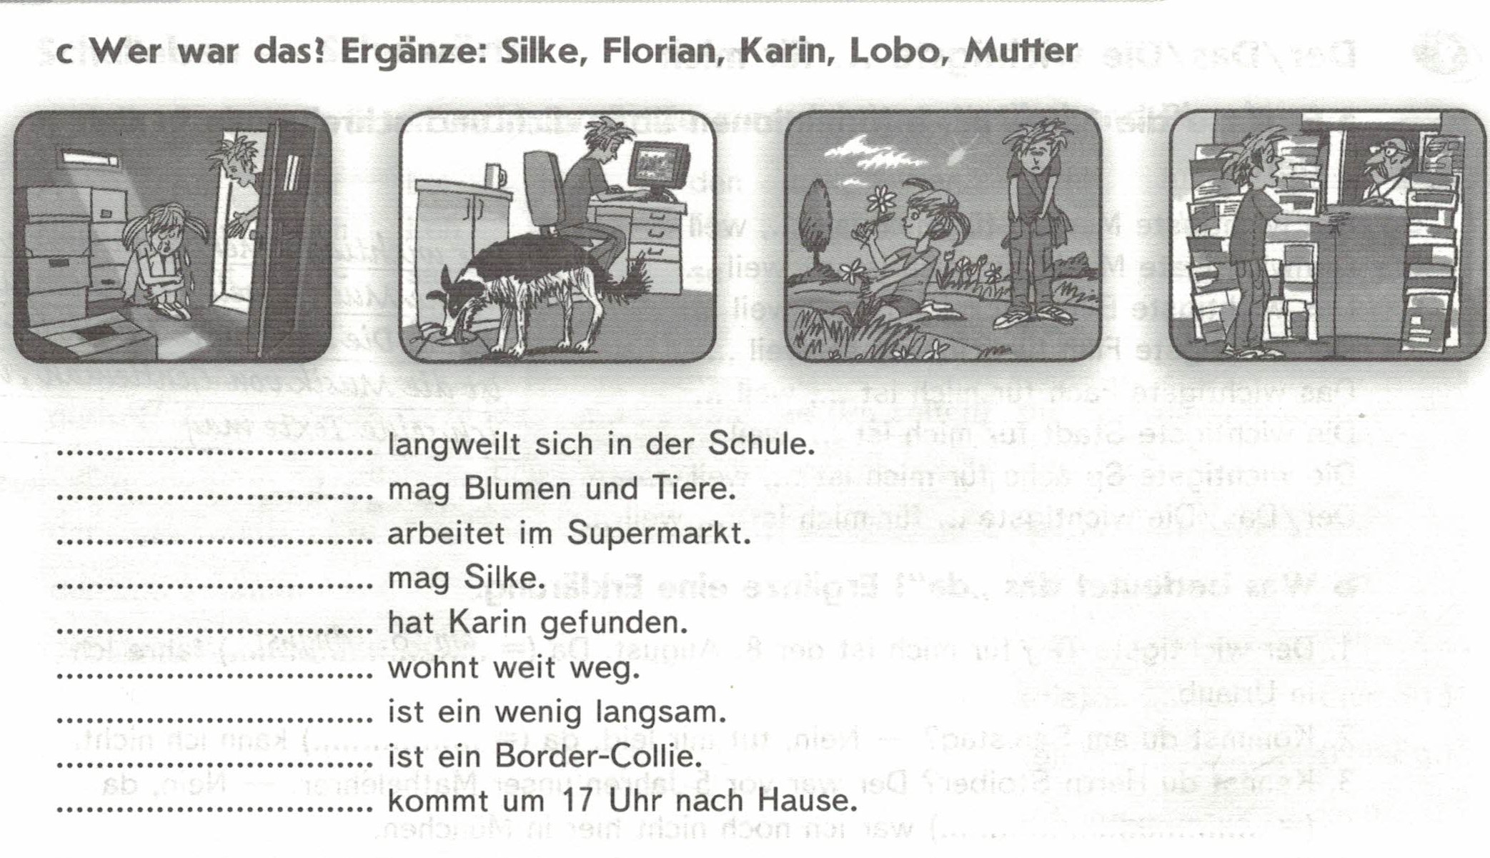

Slide 5
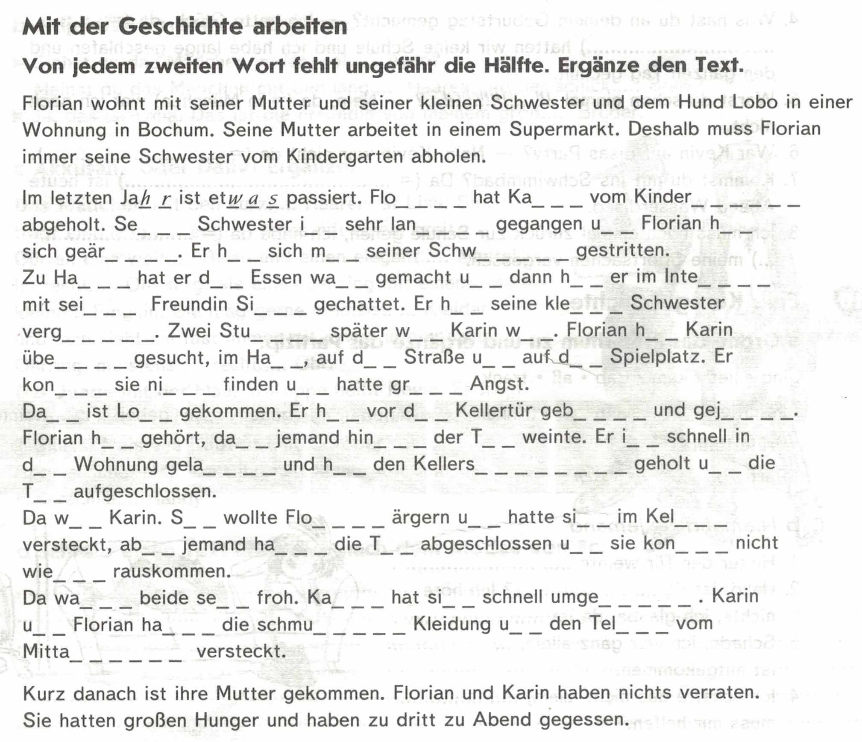

Slide 6
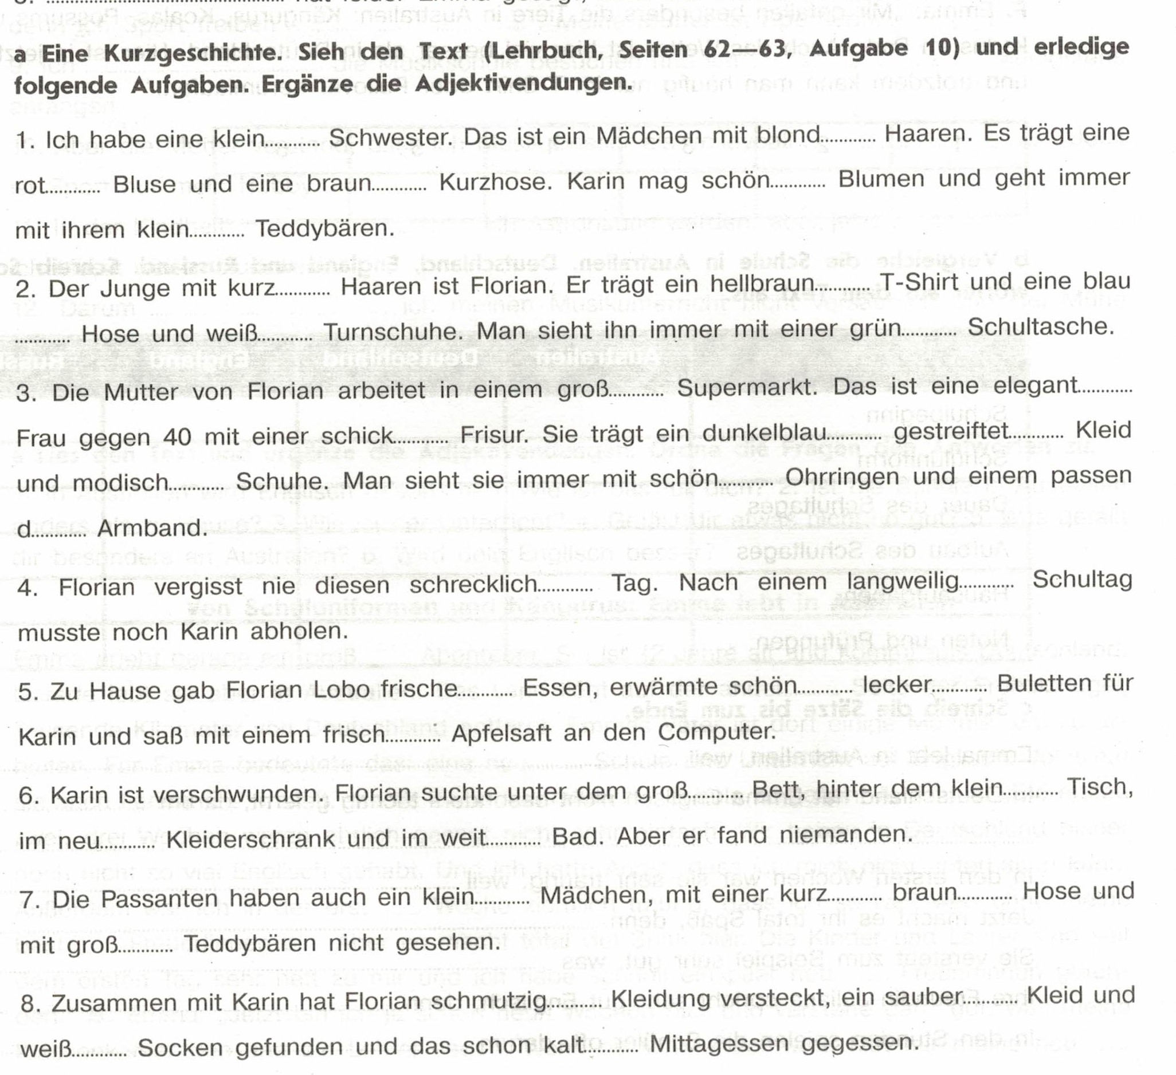

Slide 7
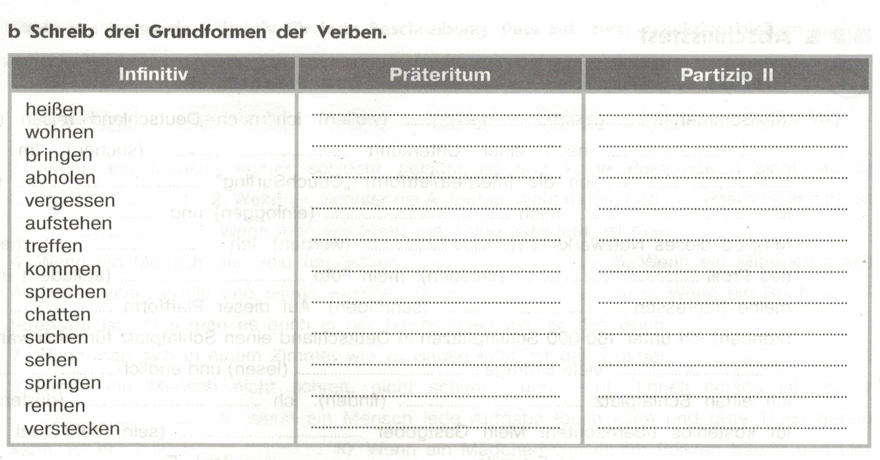

Slide 8
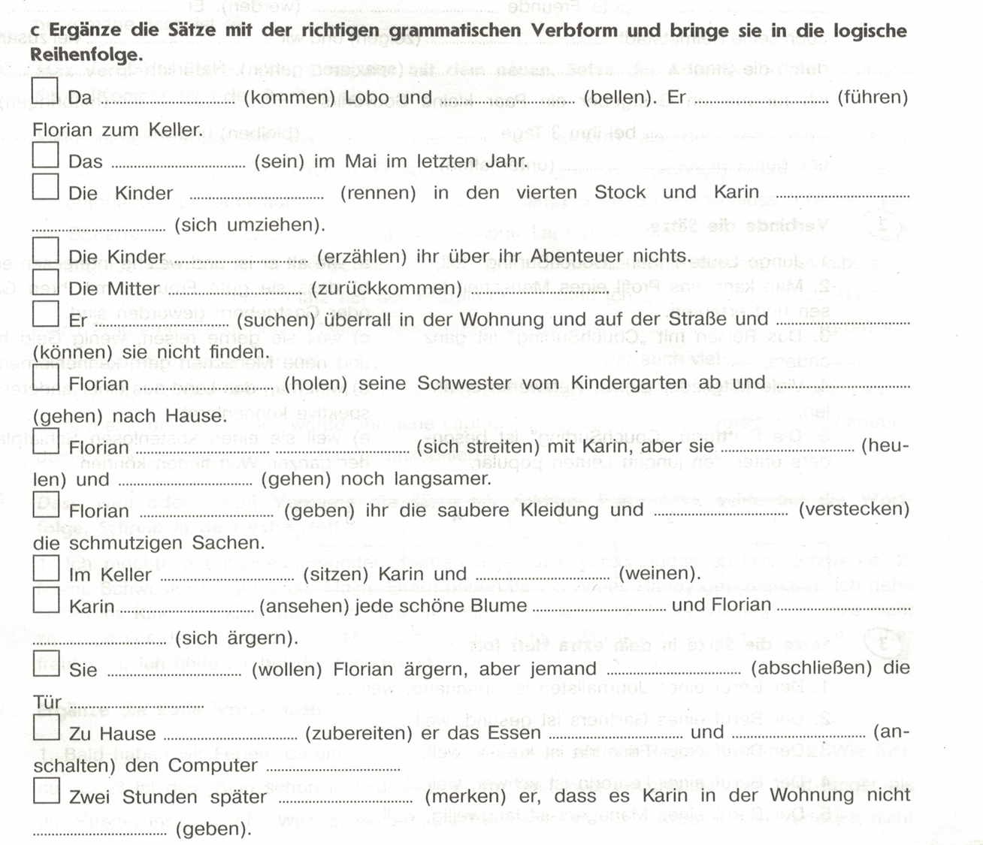

Slide 9

8
1
11
14
13
7
2
4
12
9
3
10
5
6

Slide 10
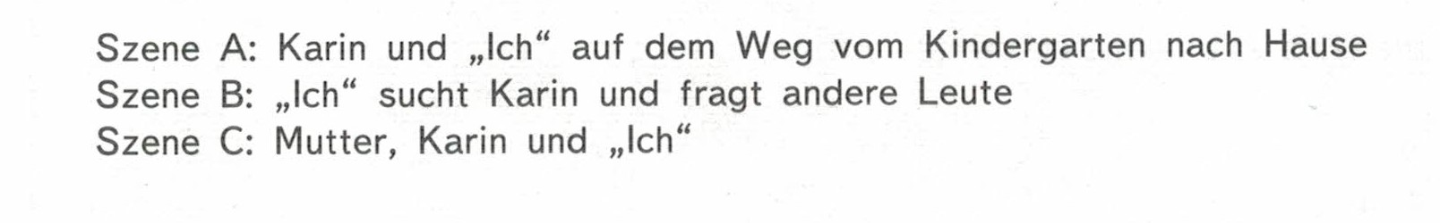
Spielt Dialoge

Slide 11
Hausaufgabe
Bildet die Geschichte (Lehrbuch Seite 62-63) ab Zeile 50 neu

